Slide 1

Problema 2
Data Drifting: El Desafío Oculto en los Modelos de Machine Learning
Alumnos: Santiago Turuguet - Analia Jaime
Laboratorio de Implementación I
Universidad Austral

Slide 2





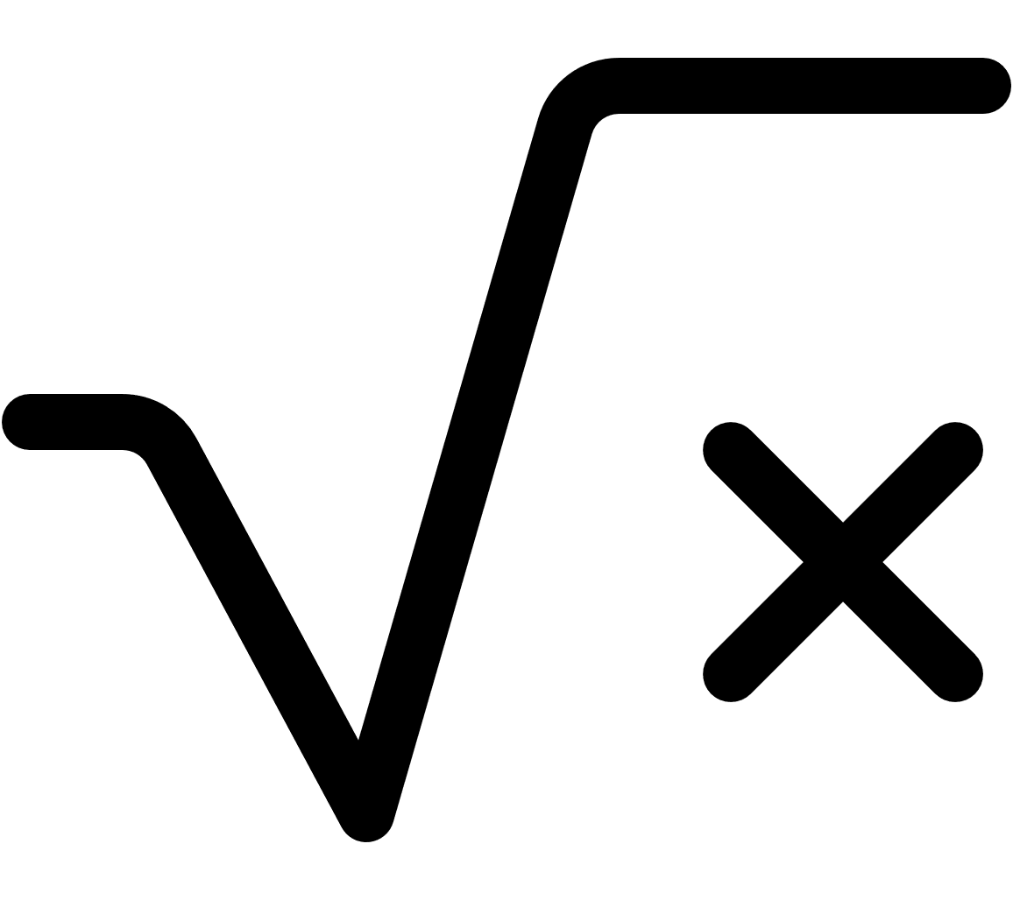
¿Qué es el Data Drifting?
El Data Drifting se refiere a un cambio gradual o repentino en la distribución de los datos de entrada que alimentan un modelo de Machine Learning.
Cambio en la Distribución
Degradación del Rendimiento
Mantenimiento de Confiabilidad
Transformación en las características de los datos a lo largo del tiempo. En el caso de variables monetarias, esto ocurre cuando la inflación, los ajustes nominales o las fluctuaciones del tipo de cambio modifican la escala de los valores, generando que los montos actuales ya no se parezcan a los montos con los que el modelo fue entrenado.
Conduce a una disminución significativa en la precisión y confiabilidad del modelo. A medida que las distribuciones cambian, las relaciones aprendidas dejan de ser válidas: los umbrales se corren, las variables pierden representatividad y el modelo empieza a cometer errores sistemáticos.
Comprender y monitorear el Data Drifting es crucial para asegurar la eficacia de los modelos en entornos reales, sobre todo en mercados dinámicos como el argentino. Implementar estrategias de corrección, reentrenamiento periódico y detectores automáticos de drift permite que el modelo conserve su utilidad y evite fallas críticas al enfrentarse a datos cuya naturaleza cambia mes a mes.

Slide 3


El drifting ocurre cuando la distribución de una variable cambia entre un período y otro. En Argentina, puntualmente esto es prácticamente inevitable porque vivimos en un contexto donde la inflación y la volatilidad del tipo de cambio afectan casi todas las variables expresadas en pesos. En nuestro caso, el data drifting no es una excepción sino la condición natural del sistema, lo que exige deflactar, monitorear y reentrenar modelos con mayor frecuencia que en otros contextos.

Slide 4
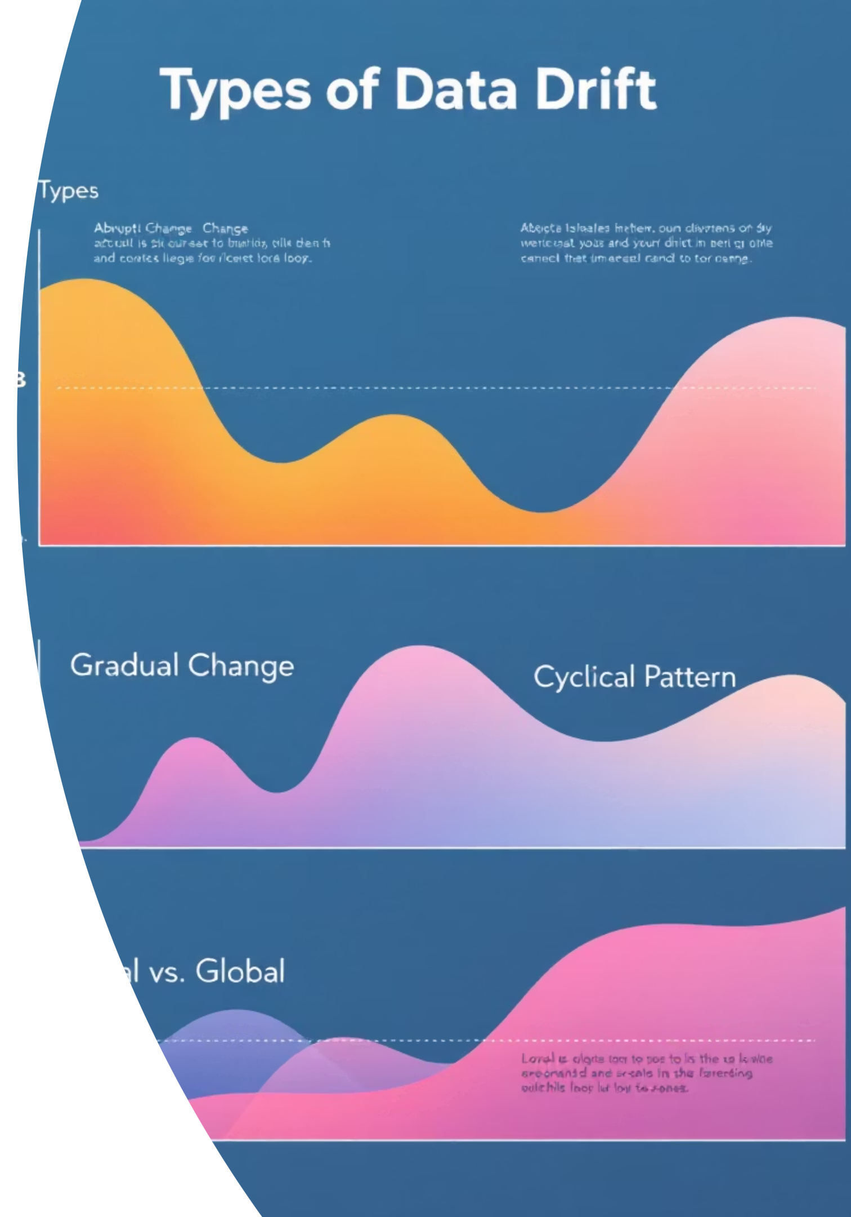
Tipos de Data Drifting
Comprender los diferentes tipos de drifting es esencial para implementar estrategias de detección y mitigación adecuadas.
Drift Abrupto
Un cambio repentino y significativo en la distribución de los datos, a menudo causado por eventos inesperados o cambios en el sistema. Se da cuando series de valores nominales tienen cambios bruscos por devaluaciones grandes, saltos discretos del dólar, paquetes fiscales imprevistos, controles cambiarios que alteran precios.
Drift Gradual
Una transición lenta y progresiva en la distribución de los datos, típica de fenómenos económicos como la inflación sostenida. En este tipo de drift, los valores se desplazan mes a mes sin cambios bruscos, pero de manera suficiente para que el modelo vaya perdiendo capacidad de generalización. No suele ser evidente hasta que el modelo comienza a degradarse.

Slide 5
Tipos de Data Drifting
Drift Recurrente
Patrones de cambio que se repiten cíclicamente, como las variaciones estacionales o los picos de actividad en ciertos horarios. En el contexto financiero y monetario argentino, la recurrencia aparece tanto por estacionalidad como por ciclos de actividad.
Para mitigar este tipo de drift es recomendable incorporar features temporales (mes, semana del mes, días hábiles, feriados o temporada) que permitan al modelo capturar patrones cíclicos, así como utilizar modelos que integren estacionalidad o agregados de tiempo para reflejar adecuadamente estos comportamientos recurrentes.

Slide 6

Planteo del problema.
En nuestro dataset, aproximadamente la mitad de las variables son monetarias. Esto significa que, aunque el comportamiento de los clientes no cambie, los valores nominales sí lo hacen. Y eso genera que el modelo aprenda patrones que en realidad están explicados por la macro, no por el comportamiento real.

Slide 7
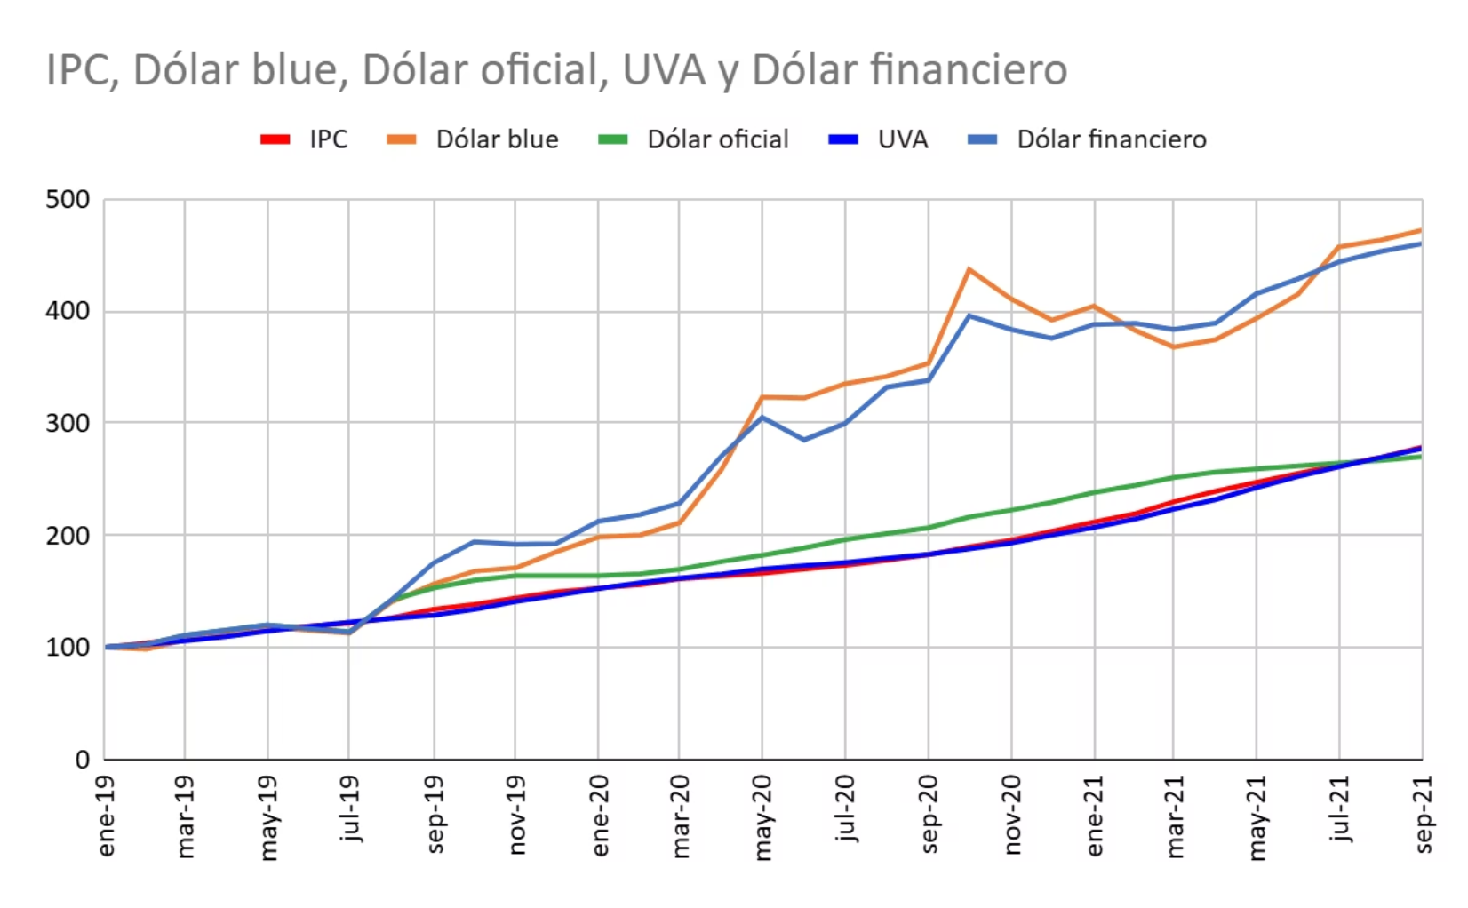
Planteo del problema
Si miramos el gráfico de IPC, dólar, UVA y dólar financiero, se ve claramente cómo las variables nominales suben en el tiempo. Esa tendencia es exactamente lo que mete ruido y genera drifting en los modelos.
En un mes el tipo de cambio paralelo sube 25%, impactando en los precios. Entonces, las variables monetarias (monto gastado, ingresos en pesos, límites de tarjeta) suben abruptamente, rompiendo la escala que el modelo aprendió.

Slide 8
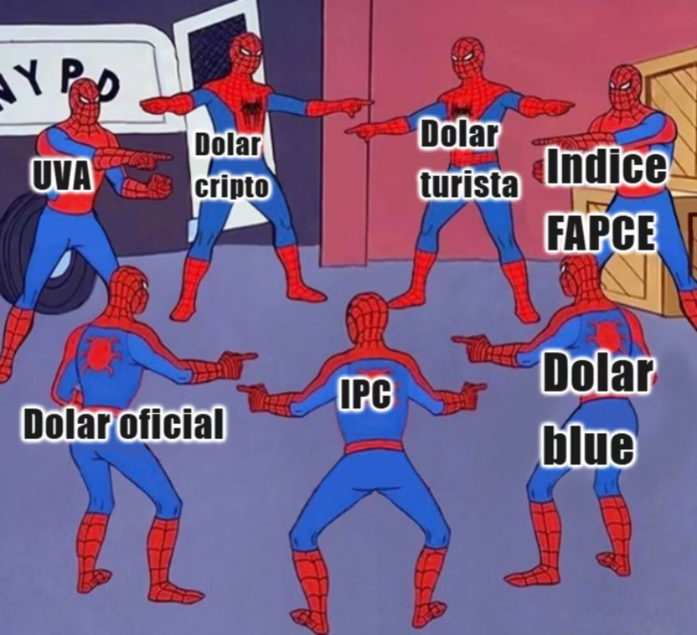
¿Con que se soluciona el data drifting?
Existen diferentes métodos para ajustar el data drifting:

Slide 9





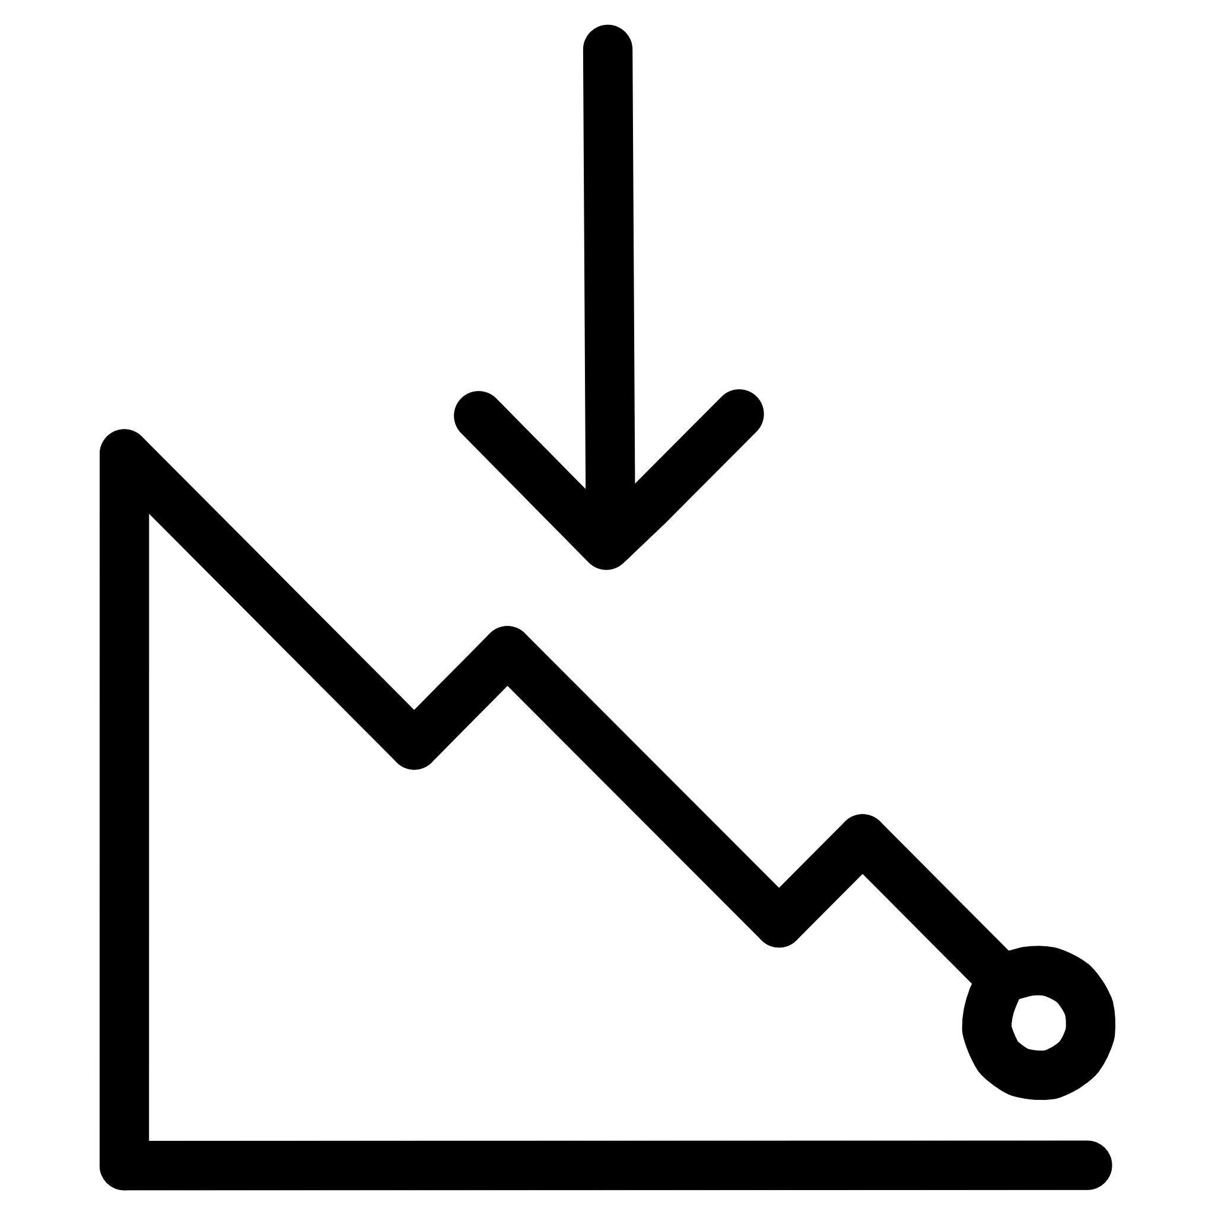
Metodo propuesto
Vamos a probar ajustar nuestro modelo mediante el Indice de la FAPCE y el indice de dolar oficial BNA.
FAPCE
Validación
Dólar BNA
Ajuste Modelo

Slide 10
DEFINIENDO LOS INDICES
1.Indice de la FACPCE
El Índice de la FACPCE se utiliza para ajustar por inflación en procesos contables. Su objetivo es reexpresar los estados financieros para reflejar el impacto de la inflación, asegurando que todos los valores queden expresados en moneda homogénea al cierre del ejercicio. En Argentina, su aplicación está regulada por la RT 6, modificada posteriormente por la RT 59.
Proceso técnico complejo, que combina la evolución del Índice de Precios al Consumidor (IPC) con la de los Índices de Precios Internos al por Mayor (IPIM).
Es un indice ampliamente utilizado a nivel nacional con el objetivo de medir estados financieros en términos reales permitiendo visualizar el crecimiento patrimonial y financiero de una organización a lo largo del tiempo.
2.Indice de Dólar Oficial BNA
El Índice de Dólar Oficial BNA es un indice de actualización monetaria construido a partir de la serie histórica del tipo de cambio oficial del Banco Nación (BNA).
Se utiliza como unidad de referencia para:
Modelos donde los costos, precios o variables financieras dependen del tipo de cambio.
Reducir las distorsiones generadas por el peso argentino en contextos de alta inflación o depreciaciones abruptas.
Ajustar ingresos, egresos o ganancias para expresarlos en valores constantes en dólares.

Slide 11

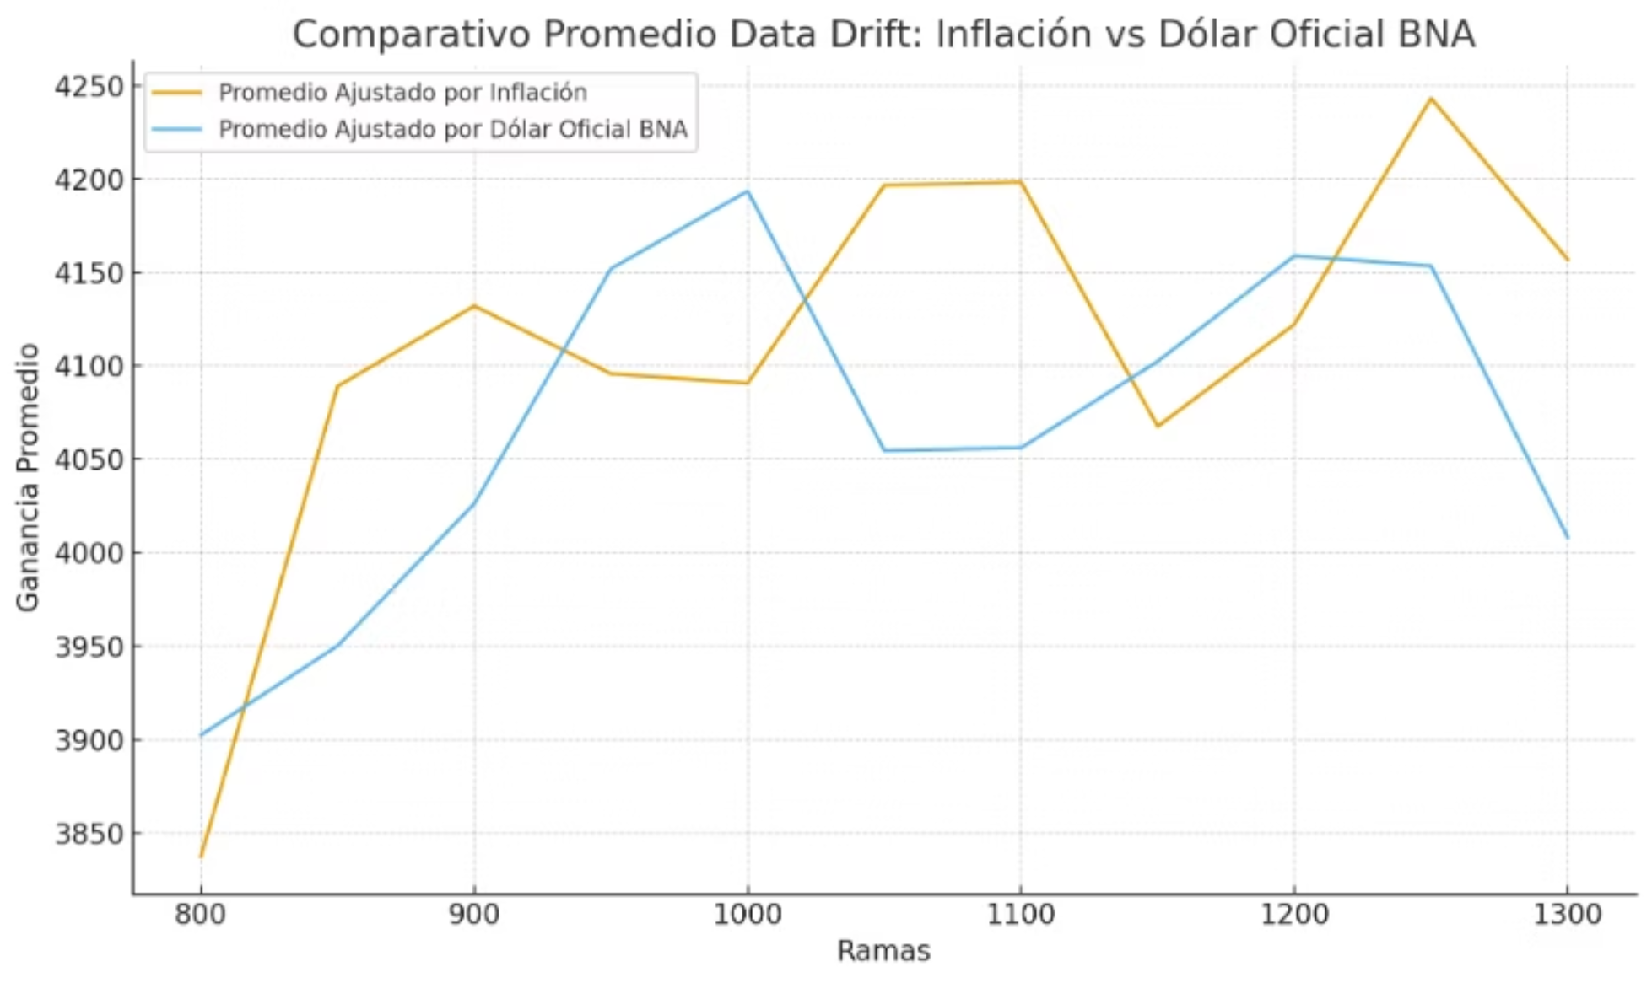
Resultados experimentos
Con 8 semillas hemos obtenido los siguientes resultados en base a la comparación del promedio de ganancias derivados de ajustar por inflación y el promedio de ganancias de ajustar por dolar oficial BNA.
Las dos curvas tienen tendencia general similar (suben entre ramas 800–1000 y luego fluctúan), lo cual indica que ambas correcciones son válidas para neutralizar el efecto del paso del tiempo.

Slide 12

Conclusión
Utilizar el Indice de la FAPCE para ajustar todo.

Slide 13
Bibliofrafia
https://www.fintechweekly.com/magazine/articles/ai-model-drift-management-fintech-applications
https://www.evidentlyai.com/ml-in-production/data-drift
https://www.facpce.org.ar/indices-facpce/ (INDICE)
https://www.escencialconsultora.com.ar/novedades/35/ajuste-por-inflacion-paso-a-paso (AJUSTE POR INFLACIÓN – PASO A PASO - Escencial Consultora )

